Slide 1
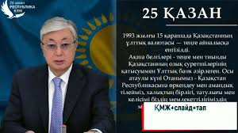





«Жетісай ауданының мамандандырылған «Дарын» мектеп-интернаты» КММ-сі
БІРТҰТАС ТӘРБИЕ: АДАЛ АЗАМАТ
“25-ҚАЗАН РЕСПУБЛИКА КҮНІ”
“ТАРИХЫ СЫРЛЫ, ЕРТЕҢІ НҰРЛЫ ҒАЖАП ЕЛ” атты мерекелік іс-шарамызға қош келдіңіздер.

